Slide 1
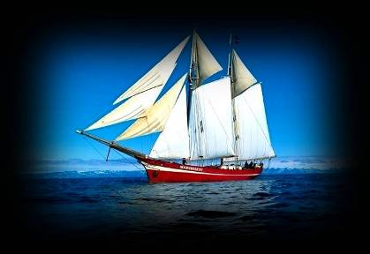
Интегрированный урок
Математика и окружающий мир
4 класс

Slide 2
76:2 48:2 62:2 90:2 34:2
17
24
31
38
45
52
59
7
чудес
света

Slide 3
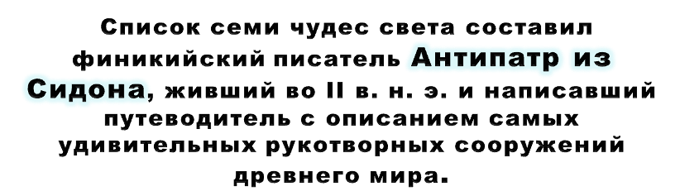
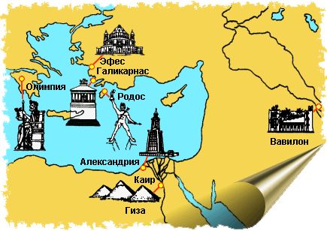
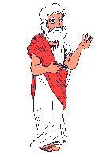

Slide 4
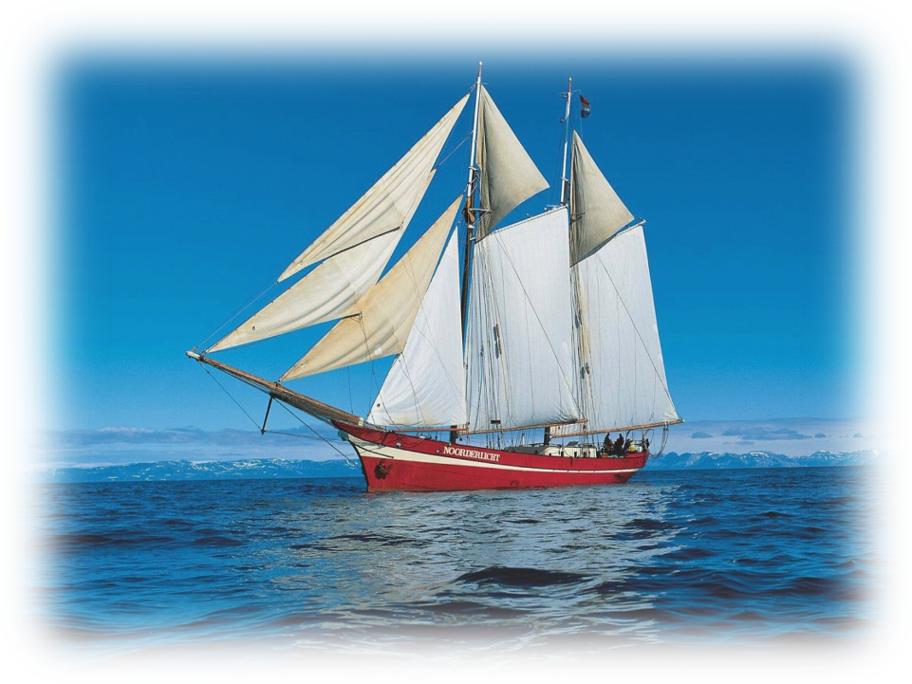
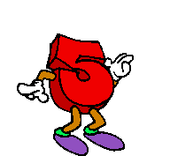
Исправь ошибки
1 650 см =
1 м 65 см
16 м 50 см
4 ч 15 мин =
415 мин
255 мин
7 дм 5 см =
75 см
3 т =
300 кг
3 000 кг

Slide 5

Работа в группах
8571:3 7528:4 9386:2
2857 1882 4693

Slide 6
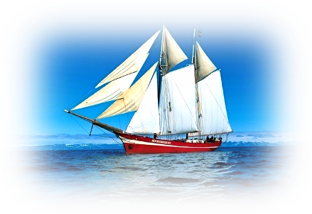
Письменное деление многозначного числа на однозначное

Slide 7
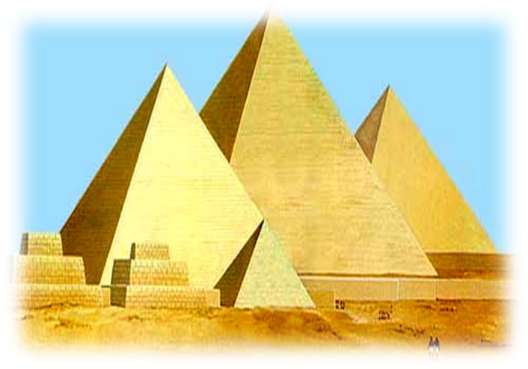


Slide 8
Письменные приемы деления:
6524
7
-
63
6524 : 7
. . .
9
3
2
22
-
21
8571:3
14
-
14
0

Slide 9
Notes:
9

Slide 10
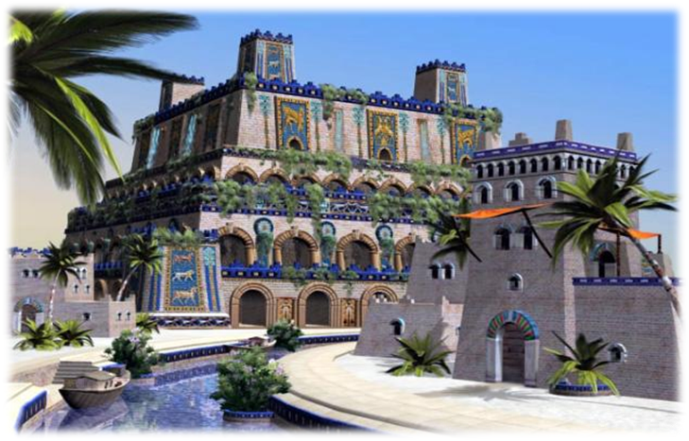


Slide 11
Алгоритм деления
1. Выделяем первое неполное делимое
2. Определить число цифр в частном
3. Делением находим цифру частного
4. Умножаем, узнаём сколько разделили
5. Вычитаем, находим остаток

Slide 12
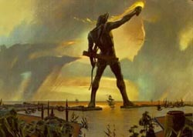
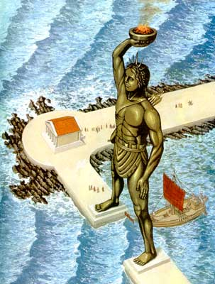
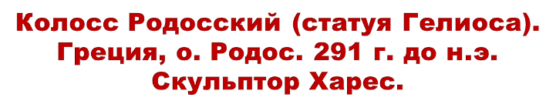

Slide 13
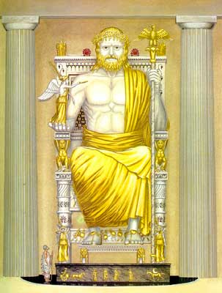


Slide 14
Задача:
В малых олимпийских играх участвовало 1392 атлета, борцов в 3 раза меньше, чем атлетов. Сколько всего спортсменов принимало участие в играх ?

Slide 15
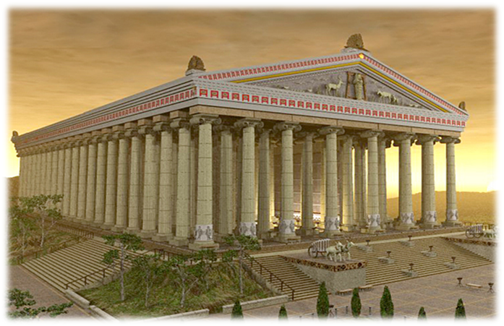
Храм Артемиды в Эфесе.
Территория современной Турции. 550г. до н.э.

Slide 16
Самостоятельная работа
Б) 3 * 6 *
1 2 * 8
+ 4 5 6
* 9 2 1
А) 8984 : 8 =[ ]
[ ] х 8 = 8984
В) 907 х 9 – 852 : 3 =
Г) 2 х Х = 10000 - 614

Slide 17
Образец решения задания А
8984 8
8
9
8
18
16
24
24
0
1123
8
8984
-
х
1123
-
-
-

Slide 18
Образец решения задания В
1
3
2
907 х 9 – 852 : 3 = 7879
3
6
25
24
12
12
0
8163
284
7879
1)
907
9
8163
2)
3)
х
284

Slide 19
Образец решения задания Г
2 х Х = 10000 – 614
2 х Х = 9386
Х = 9386 : 2
Х = 4693
2 х 4693 = 10000 – 614
9386 = 9386
2
8
13
12
18
18
6
6
0
3)
4693
2
9386
1)
10000
614
9386
2)
х
4693

Slide 20
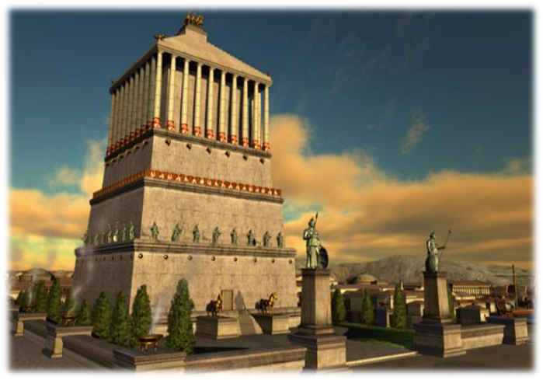


Slide 21
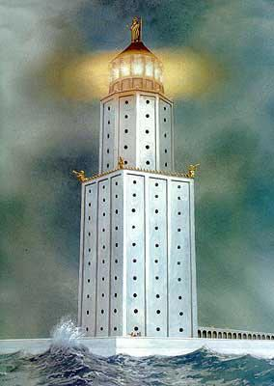


Slide 22
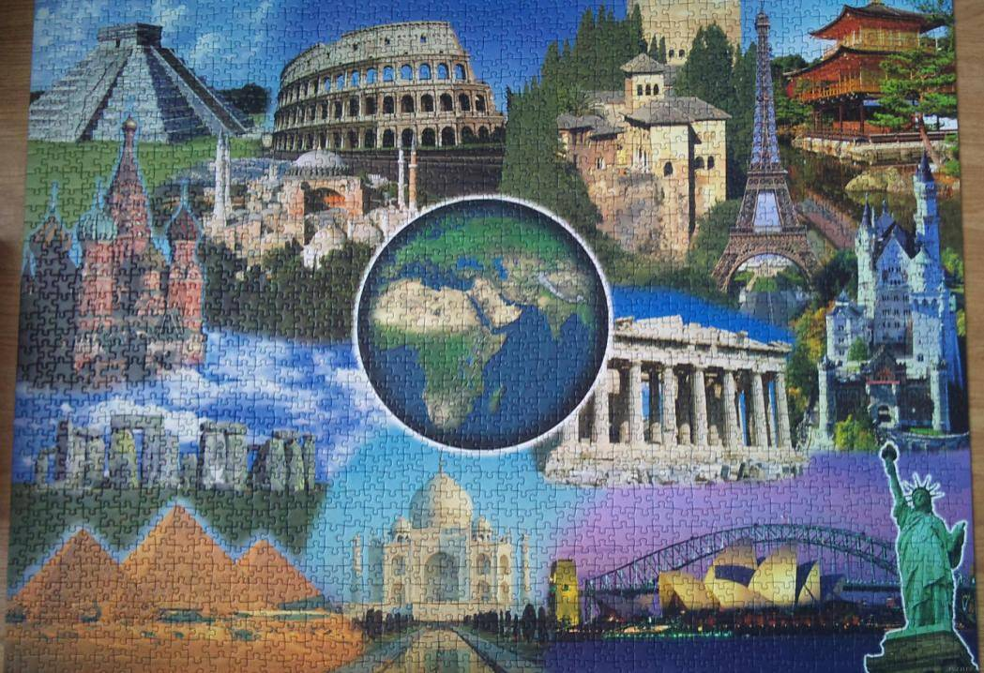



Slide 23
Домашнее задание:
1. Тетрадь на печатной основе – стр.73 № 26, 28
2. Тетрадь на печатной основе – стр.73 № 27, 29

Slide 24
Спасибо за хорошую работу

